Slide 1
CADRUL INTERNAȚIONAL DE EXCELENȚĂ JUDECĂTOREASCĂ. PRACTICI DE EXCELENȚĂ IMPLEMENTATE ÎN CADRUL PROIECTULUI CIEJ

Slide 2
Management și liderism
Coordonarea numirii ședințelor de judecată prin e-mail, e-dosar și PIGD

Slide 3
Acțiuni întreprinse
Studiat cadrul normativ, modificările CPC art. 100, CPP art.235 privind citarea prin poșta electronică
Informați judecătorii, asistenții, grefierii cu prevederile legale
Organizată citarea prin poștă electronică a participanților
Expediate 144 comunicări participanților în anul 2018;
Asigurată sala de așteptare cu Wi-Fi;

Slide 4
Rezultate obținute
Citarea prin e-mail mai rapidă;
Siguranța că este înștiințată persoana citată;
Organizată citarea conform agendei avocatului.
Prevenirea amânării ședințelor
Modulul măsurarea performanței din PIGD atestă această îmbunătățire cu o diferență destul de esențială:
Dosare cu 1 ședințe amînate în anul 2017 - 426 în anul 2018 – 334 (diferența de 92 dosare)
Dosare cu 2 ședințe amînate în anul 2017 – 147 în anul 2018 – 116 (diferența de 31 dosare)
Dosare cu 3 ședințe amînate în anul 2017 – 69 în anul 2018 – 41 (diferența 55 dosare)
Dosare cu 4 ședințe amînate în anul 2017 – 29 în anul 2018 –17 (diferența 12 dosare)
Dosare cu 5 ședințe amînate în anul 2017 – 17 în anul 2018 – 5 (diferența 12 dosare)
Informarea direct din sala de așteptare prin intermediul rețelei wi-fi

Slide 5
I. Management și liderism
Cooperarea cu Posta Moldovei referitor la expedițiile poștale

Slide 6
Acțiuni și rezultate
Analizată situația privind neregulile ce țin de trimiterile poștale;
Organizate discuții cu reprezentanții Poștei Moldovei;
Stabilită soluția de micșorare a termenului de la 30 zile la 7 zile, comodă pentru soluționarea cauzelor;
Evitarea tergiversării cauzelor;
Respectarea termenelor de petrecere a ședințelor;
Asigurarea prezentării la ședința de judecată;
Micșorarea numărului de amânări a ședințelor de judecată;
Utilizarea site-ului Poștei Moldovei (posta.md) prin care se verifică circuitul corespondenței de la poștă la justițiabil;

Slide 7
Politicile instanței
Implementarea în continuare a instrumentelor CEPEJ în rapoartele CA Cahul pentru evaluarea performanței și calității actului de justiție

Slide 8
Acțiuni întreprinse
Colectate date statistice pentru anii 2016, 2017, 2018,
Utilizată foaia de calcul, indicatorii de performanță CEPEJ;
Evaluată și discutată performanța și calitatea actului de justiție;
Publicate rapoartele pe pagina web.

Slide 9
Rezultate obținute
Rezultat definit
Rezultatul scontat
Date statistice ușor de înțeles și folosit, imagine de ansamblu cum se gestionează fluxului de dosare, monitorizarea performanței, planificarea pentru îmbunătățirea rezultatelor
Elaborarea unei politici de monitorizare permanentă a performanței și planificare. Îmbunătățirea politicii instanței de autoevaluare a performanței.

Slide 10
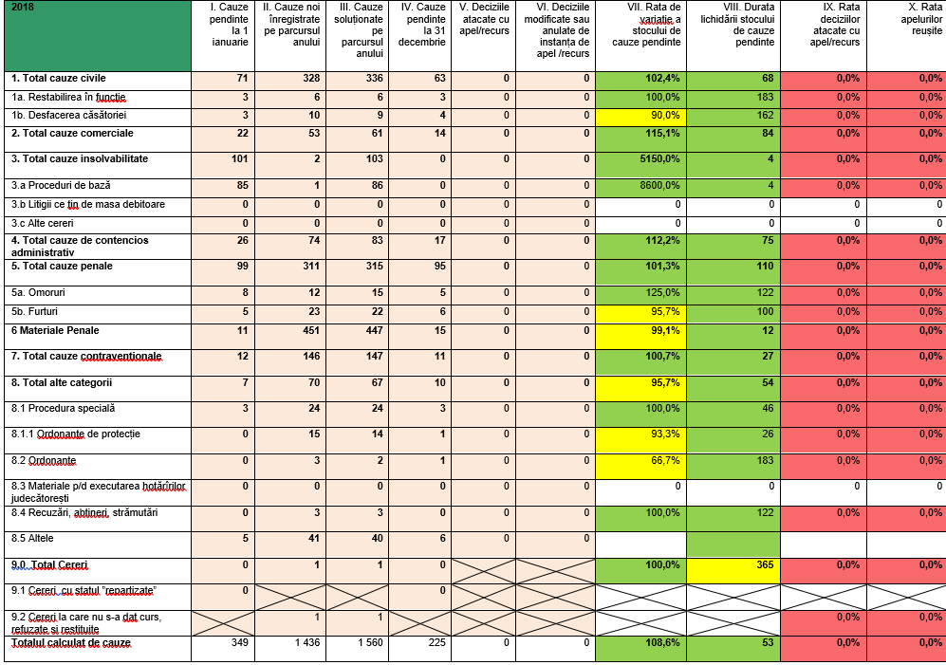
Fluxul de cauze per categorii (foaia de calcul)
Notes:
Riscuri:
Colectarea datelor statistice manual, implicarea specialiștilor la activități suplimentare rămînînd sarcinile de bază neexecutate în termen, fluxul de cadre,
10

Slide 11
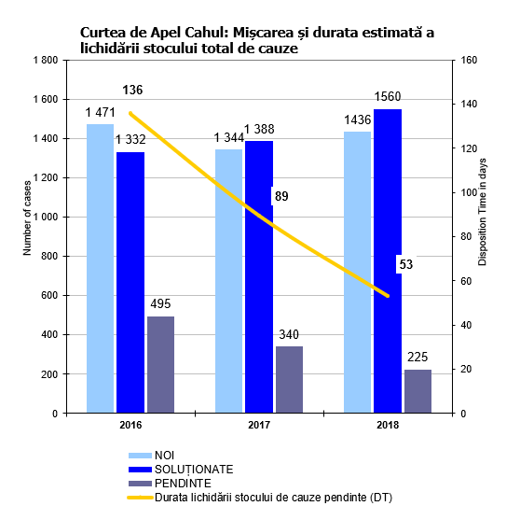
Mișcarea și durata lichidării stocului total de cauze
53 de zile
Durata medie a procedurilor s-a micșorat de la 136 zile în anul 2016 la 53 zile în 2018.
Notes:
Riscuri:
Colectarea datelor statistice manual, implicarea specialiștilor la activități suplimentare rămînînd sarcinile de bază neexecutate în termen, fluxul de cadre,
11

Slide 12
Rata de variaţie a stocului de cauze pendinte pentru totalul calculat de cauze
108 %
Rata de variație a stocului de cauze pendinte ne indică o creștere de la 91% în anul 2016 la 108% în anul 2018 . O tendință pozitivă în acest sens .
Notes:
Riscuri:
Colectarea datelor statistice manual, implicarea specialiștilor la activități suplimentare rămînînd sarcinile de bază neexecutate în termen, fluxul de cadre,
12

Slide 13
Politicile instanței
Publicarea trimestrială a planurilor de activitate și a rapoartelor la acestea pe pagina web

Slide 14
Acțiuni întreprinse
Rapoartele pentru 3 luni 2018, 6 luni 2018, 9 luni 2018 ,12 luni 2018 plasate pe pagina web
Rezultate obținute
Sporirea transparenței activității instanței, comunicarea datelor prin intermediul paginii web

Slide 15
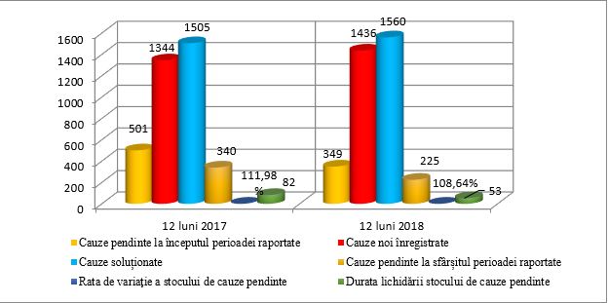
ACTIVITATEA CURȚII DE APEL CAHUL PE PARCURSUL A 12 luni 2018
Cauzele pendinte la începutul perioadei de raportare sunt în scădere de la 501 dosare în anul 2017 la 349 dosare în anul 2018 ;
Cauzele noi înregistrate sunt în creștere de la 1344 dosare în anul 2017 la 1436 dosare în anul 2018 ;
Cauzele soluționate de asemenea sunt în creștere de la 1505 dosare în anul 2017 la 1560 dosare în anul 2018;
Cauzele pendinte la sfârșitul perioadei de raportare în scădere de la 340 dosare în anul 2017 la 225 dosare în anul 2018;
Rata de variație a stocului de cauze pendinte deși comparativ este în scădere tendință este una pozitivă de la 112% în anul 2017 la 108% în 2018;
Durata lichidării stocului de cauze pendinte în scădere de la 82 zile în anul 2017 la 53 zile în anul 2018 .

Slide 16
III. Procesele de judecată
Îmbunătățirea continuă a actului de justiție

Slide 17
Acțiuni întreprinse
Familiarizarea judecătorilor și asistenților judiciari cu jurisprudența CEDO;
Selectarea, analiza și discutarea deciziilor CA Cahul casate de către CSJ;
Evidența discuțiilor în registru cu indicarea judecătorului care petrece discuția;
Organizarea instruirilor pentru judecători/ asistenți judiciari / grefieri/ alt personal conform planului de instruire intern și extern (INJ).

Slide 18
Rezultate obținute
Unificarea practicii judiciare;
Informarea privind erorile indicate în decizii și excluderea acestora;
Petrecute 6 ședințe la care s-au discutat 50 de cauze casate la CSJ pe categoriile de cauze penale și civile pe perioada anului 2017-2018;
Petrecute 2 ședințe la care au fost discutate aplicarea în practică a prevederilor art.298-299 CPP și modificările în CPC cu privire la procedurile prealabile în baza art. 313 CPP.
Îmbunătățirea calității actului de justiție prin aplicarea jurisprudenței CEDO și practicii judiciare a CSJ.
Informați judecătorii , asistenții judiciari, grefierii cu 5 hotărîri CEDO și cu modificările din Coduri

Slide 19
II. Procesele de judecată
Respectarea termenelor de procedură (termenii-țintă CEPEJ)

Slide 20
Acțiuni întreprinse
Informarea cu privire la metoda utilizării termenelor-țintă;
Măsurarea și compararea rezultatelor statistice;
Stabiliți termenii țintă pe perioada implementării CIEJ;
Aduși la cunoștința tuturor angajaților,
Utilizarea termenilor țintă la analiza notei informative cu privire la activitatea instanței pentru perioada 12 luni 2018.
Informarea judecătorilor privind rezultatul analizei.

Slide 21
Rezultate obținute
Îmbunătățirea termenelor de examinare a dosarelor
Cauzele pendinte la începutul perioadei de raportare sunt în scădere de la 501 dosare în anul 2017 la 349 dosare în anul 2018 ;
Cauzele noi înregistrate sunt în creștere de la 1344 dosare în anul 2017 la 1436 dosare în anul 2018 ;
Cauzele soluționate de asemenea sunt în creștere de la 1505 dosare în anul 2017 la 1560 dosare în anul 2018;
Cauzele pendinte la sfârșitul perioadei de raportare în scădere de la 340 dosare în anul 2017 la 225 dosare în anul 2018;
Rata de variație a stocului de cauze pendinte în creștere indicând o tendință pozitivă de la 112% în anul 2017 la 108% în 2018;
Durata lichidării stocului de cauze pendinte în scădere de la 82 zile în anul 2017 la 53 zile în anul 2018;
Îmbunătățirea monitorizării termenelor de examinare a dosarelor.

Slide 22
Procesele de judecată
TERMENI-ȚINTĂ STABILIȚI LA CURTEA DE APEL CAHUL ÎN PERIOADA DE IMPLEMENTARE CIEJ
Categoria |  | Faza 1 | Faza 2 | Zona
 |  | 75% | 95% | 5%
Cauze civile | A | 3 luni | 6 luni
 | B | 4 luni | 9 luni
Cauze comerciale | A | 3 luni | 6 luni
 | B | 4 luni | 9 luni
Cauze insolvabilitate | A | 2 luni | 6 luni
 | B | 4 luni | 9 luni
Cauze de contencios administrativ | A | 4 luni | 12 luni
 | B | 6 luni | 18 luni
Cauze penale | A | 6 luni | 12 luni
 | B | 9 luni | 18 luni
Cauze contravenţionale | A | 1 lună | 3 luni
 | B | 2 luni | 4 luni

Slide 23
Procesele de judecată
Numărul de cauze TOTAL | 12 luni 2016 | 12 luni 2017 | 12 luni 2018
Restanța la începutul perioadei | 362 | 501 | 349
NOI | 1532 | 1344 | 1436
Rata de soluționare (%) | 73,55 % | 81,57% | 87,4%
Rata dosarelor pendinte(%) | 26,45 % | 18,43% | 12,6%
Rata de variaţie a stocului de cauze pendinte (CR) | 91% | 112% | 108%
Durata lichidării stocului de cauze pendinte (DT) | 131 | 82 | 53
Notes:
23

Slide 24
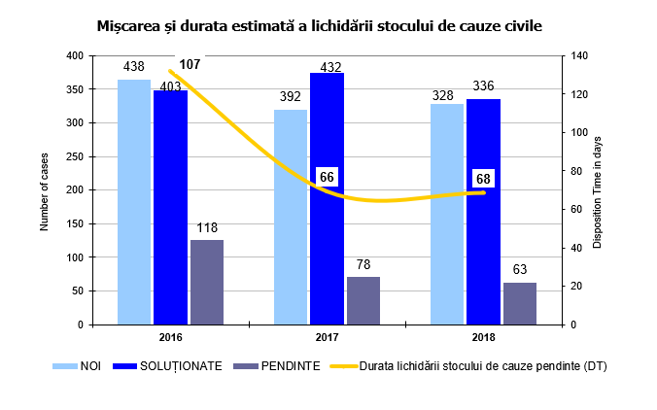
Cauze CIVILE | A | 3 luni | 6 luni
 | B | 4 luni | 9 luni

Slide 25
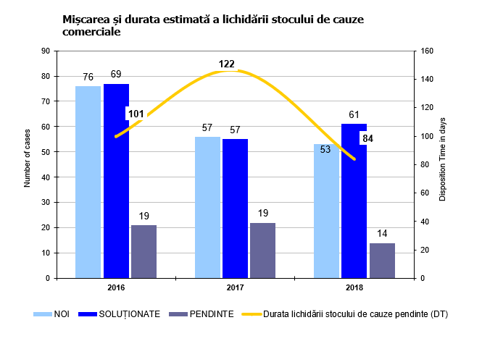
Pocesele de judecată
Cauze comerciale | A | 3 luni | 6 luni
 | B | 4 luni | 9 luni

Slide 26
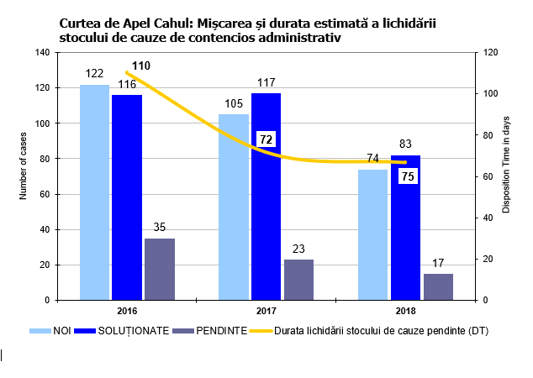
Cauze de contencios administrativ | A | 4 luni | 12 luni
 | B | 6 luni | 18 luni

Slide 27
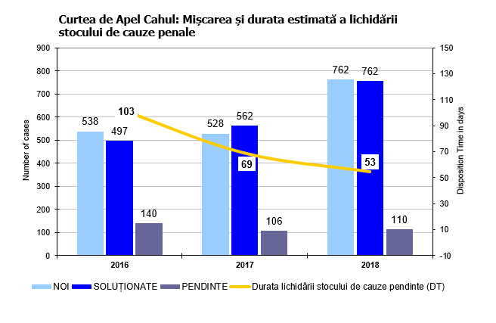
Termenii țintă pentru cauze penalele | A | 6 luni | 12 luni
 | B | 9 luni | 18 luni

Slide 28
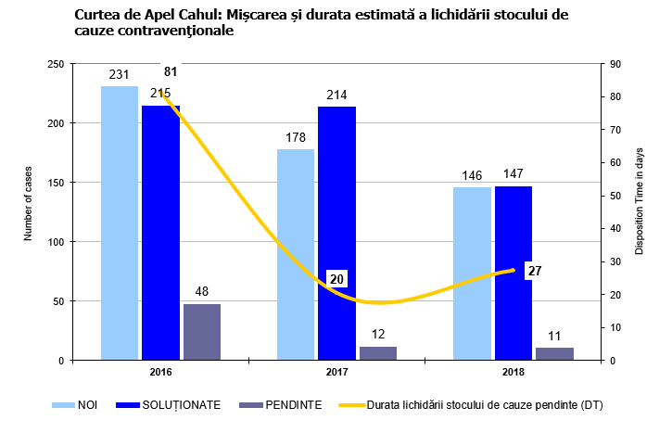
Cauze contravenţionale | A | 1 lună | 3 luni
 | B | 2 luni | 4 luni

Slide 29
IV. Managementul resurselor umane, financiare, materiale
Implementarea politicii privind resurse umane, care să încurajeze continuu judecătorii și personalul

Slide 30
Acțiuni întreprinse
Unificarea practicii judiciare, ridicarea nivelului de performanță.
Îmbunătățirea calității actului de justiție prin ridicarea profesionalismului și a responsabilității persoanelor implicate în efectuarea justiției
Rezultate obținute
Prezentarea tematicii necesare pentru instruirea judecătorilor, asistenților judiciari, grefierilor către CSM și INJ;
Întocmirea planului cu privire la instruirea internă a asistenților judiciari și numiți judecătorii responsabili și perioada pentru petrecerea seminarelor în cadrul instanței;. Organizate și petrecute în cadrul instanței 34 (34 ore) instruiri interne în anul 2018 pentru angajații instanței.
Informarea de către INJ cu tematica seminarelor propuse pentru semestrul I și II al anului 2018 pentru judecători și selectarea tematicii necesare pentru instruire;
Asigurată participarea la instruirea externă conform planului în perioada stabilită. Judecătorii au fost instruiți 576 ore în mediu 82 ore ( 70 seminare), Asistenți judiciari , grefieri, specialiști, șefi a subdiviziunilor au fost instruiți 472 ore în mediu 15 ore (58 seminare).

Slide 31
V. Accesibilitatea instanței
Elaborarea pliantelor pentru justițiabili și vizitatorii instanțelor

Slide 32
Acțiuni întreprinse
Confecționate broșurile și pliantele informative;
Repartizate broșurile justițiabililor/ vizitatorilor la ziua ușilor deschise (26 octombrie, 2018) , justițiabililor prezenți în zilele ședințelor de judecată

Slide 33
Rezultate obținute
Unificarea practicii judiciare;
Ridicarea nivelului de performanță;
Transparența activității instanței;
Informarea publicului larg privind activitatea instanței.

Slide 34
Accesibilitatea instanței
Ajustarea panoului informativ pentru a fi comod de utilizat de către justițiabili

Slide 35
Acțiuni întreprinse
Identificate sursele și procurare
Stabilit machetul
Panou instalat în sala de așteptare a justițiabililor.
Rezultate obținute
Informarea vizitatorilor cu informații utile;
Accesul la date cu privire la petrecerea ședințelor de judecată.

Slide 36
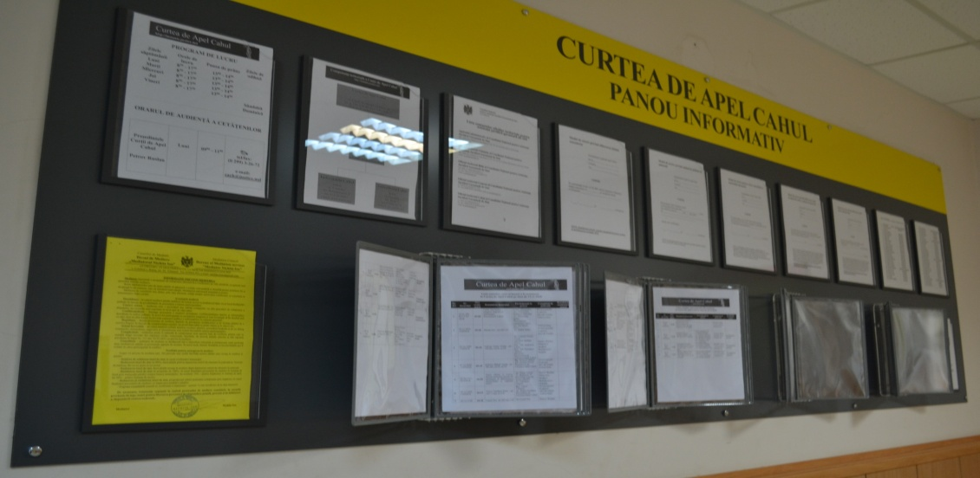
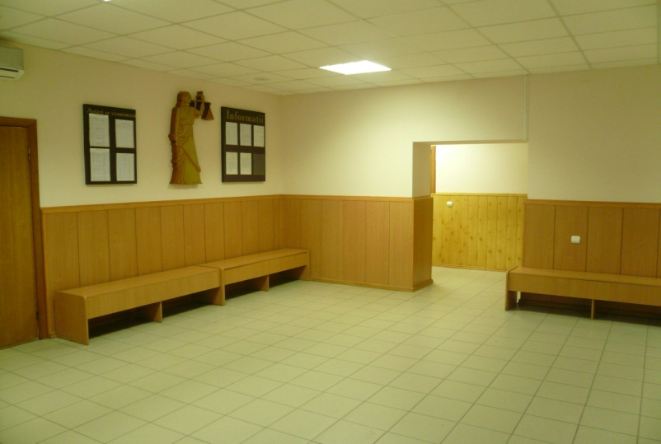
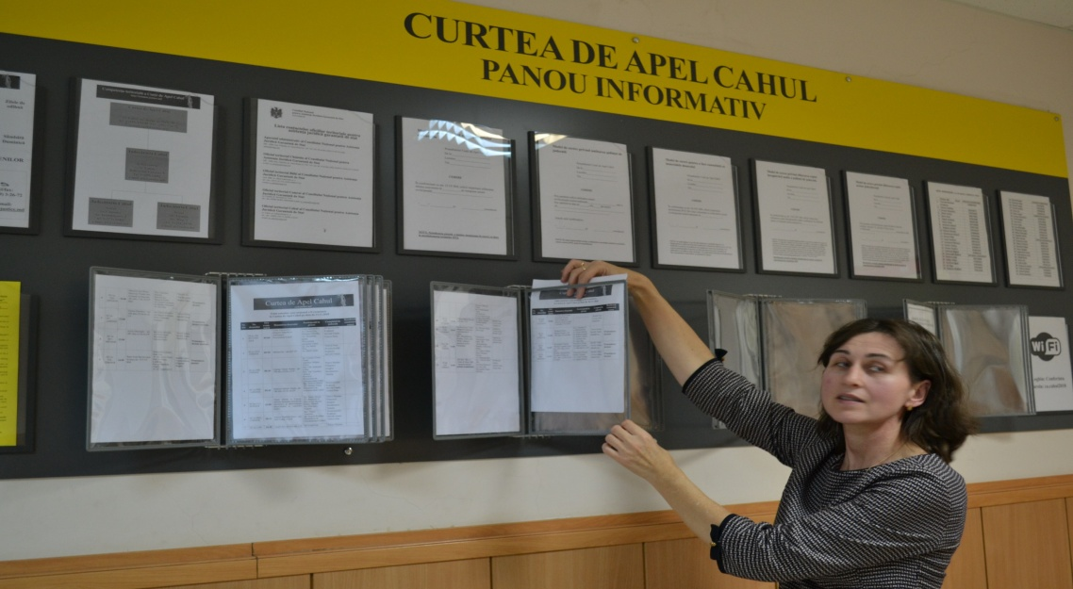
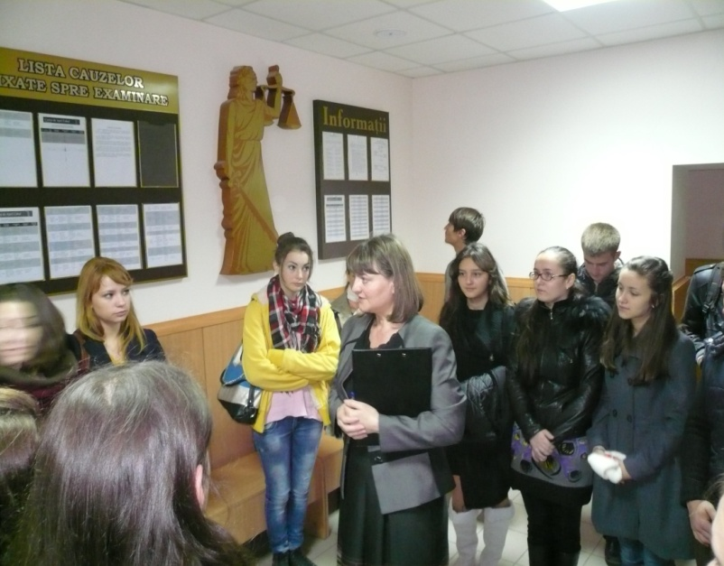

Slide 37
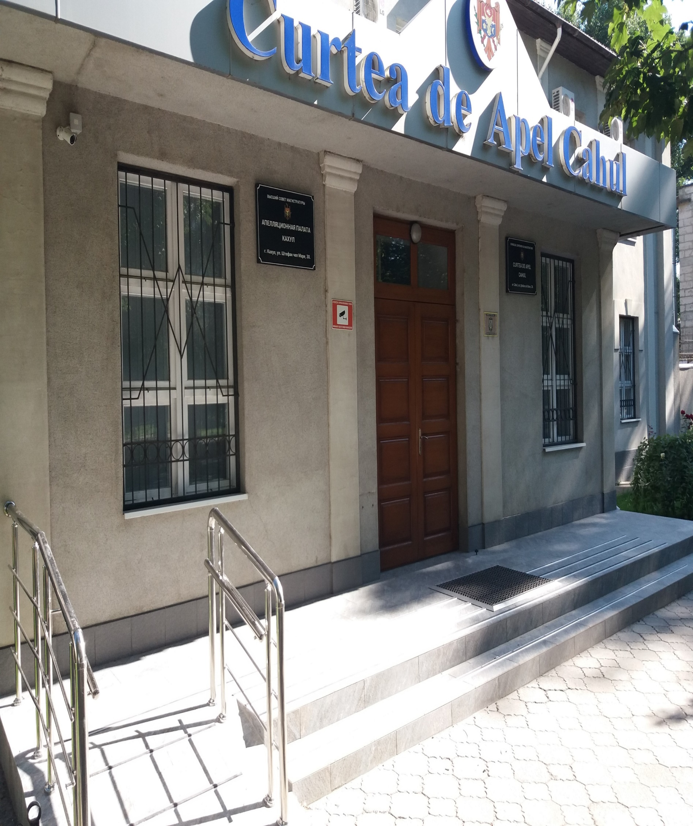
Accesibilitatea instanței

Slide 38
VI.Necesitățile și satisfacția utilizatorilor serviciilor judecătorești
Practica periodică a feedback-ului în rândul justițiabililor la finalizarea procesului de judecată pentru a îmbunătăți calitatea serviciilor prestate

Slide 39
Sondajele petrecute cu justițiabilii în perioada 17 aprilie - 04 mai 2018 și în perioada 05 decembrie - 19 decembrie 2018 ne prezintă gradul de satisfacție astfel:
Accesibilitatea instanței: ambele sondaje indică că instanța este ușor de găsit 90,2% , confortul în instanță 75,2% în primul sondaj al doilea 85%
Deservirea de către personal: ambele sondaje ne indică satisfacție în privința orelor de muncă, informațiilor, atitudinea personalului în limita a 90 %
Ședințele de judecată: nerespectarea timpului 50,8 % în primul sondaj al doilea 37%
Percepția activității judecătorului: atmosfera ședinței de judecată ordonată și solemnă 91,7 % în primul sondaj al doilea 95%; termenul examinării rezonabil respectat 79,3% în primul sondaj al doilea 89,5%; obținerea hotărîrii în termen 77,7% în primul sondaj al doilea 90%; contestarea hotărîrii 42% în primul sondaj al doilea 35,5%.
Nivelul general de satisfacție; foarte înalt, înalt 70,4% în primul sondaj al doilea 72,5%,

Slide 40
GRADUL DE SATISFACȚIE AL JUSTIȚIABILILOR
Sondajul cu justițiabilii petrecut la data de 17 aprilie - 04 mai 2018
Sondajul cu justițiabilii petrecut la data de 05 decembrie - 19 decembrie 2018

Slide 41
Sondajele petrecute cu angajații în perioada 17 aprilie - 04 mai 2018 și în perioada 05 decembrie - 19 decembrie 2018 ne prezintă gradul de satisfacție în felul următor:
- Realizarea : întotdeauna și frecvent știu exact care sunt așteptările la locul de muncă
97,2 în primul sondaj al doilea 98,6%; apreciați de conducător pentru cunoștințe și
pentru aportul la activitatea lor 88,6% în primul sondaj al doilea 91,7%;
Munca: întotdeauna și frecvent sunt informați despre aspectele care vizează locul de muncă 97,2 în primul sondaj al doilea 98,6%; vin cu plăcere la serviciu și sunt mîndri că lucrează în instanța de judecată 91,4 în primul sondaj al doilea 95,9%; beneficiază de cursuri de instruire necesare 91,4 în primul sondaj al doilea 91,7%;
Responsabilitatea: subdiviziunile tind să îmbunătățească procesele 91,4 în primul sondaj al doilea 94,5%; obținînd experiență se deleagă responsabilități și sarcini noi 71,4 în primul sondaj al doilea 79,2%;

Slide 42
Satisfacția : întotdeauna și frecvent sunt recunoscute de către conducător meritele pentru lucru bune făcut 85,8% în primul sondaj al doilea 90,3%; conducătorul ea în considerație sugestiile angajaților în vederea îmbunătățirii proceselor de muncă 85,7 în primul sondaj al doilea 93%; confirm faptul că discuțiile cu conducătorul sunt utile și informative 88,4 în primul sondaj al doilea 94,4%; conducătorul este disponibil cînd au întrebări sau au nevoie de ajutor 97,2 în primul sondaj al doilea 98,6%; în ultimele 6 luni au discutat despre performanță și dezvoltarea carierei cu conducătorul 85,7 în primul sondaj al doilea 91,5%;
Condiții de muncă: întotdeauna și frecvent sunt tratați cu respect 88,6 în primul sondaj al doilea 91,7%; condițiile și mediul de lucru permit exercitarea eficientă a atribuțiilor 91,4 în primul sondaj al doilea 94,5%; dispun de resurse materiale necesare pentru îndeplinirea atribuțiilor de serviciu 97,1 în primul sondaj al doilea 98,1%;
Relații interpersonale: întotdeauna și frecvent dacă au nevoie de ajutor se pot baza pe persoanele cu care lucrează 91,4 în primul sondaj al doilea 91,6%; conducătorii comunică informațiile importante 100% în primul sondaj al doilea 100%; cooperează cu persoanele cu care lucrează 97,1 în primul sondaj al doilea 98,7%;

Slide 43
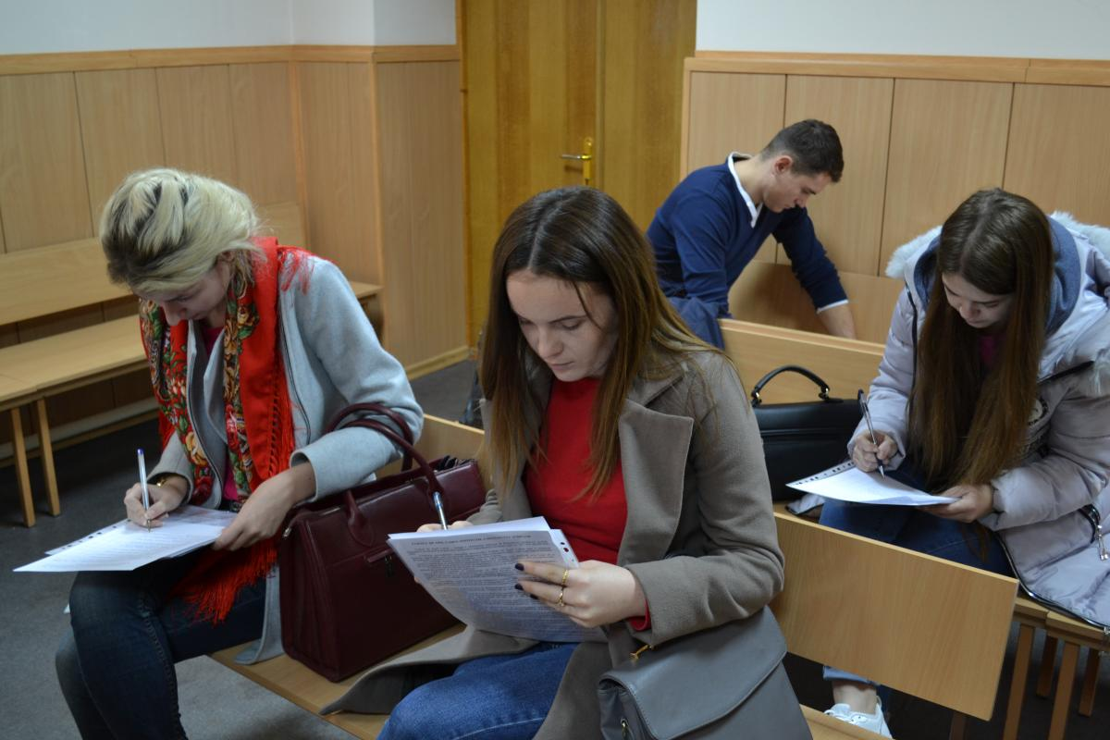
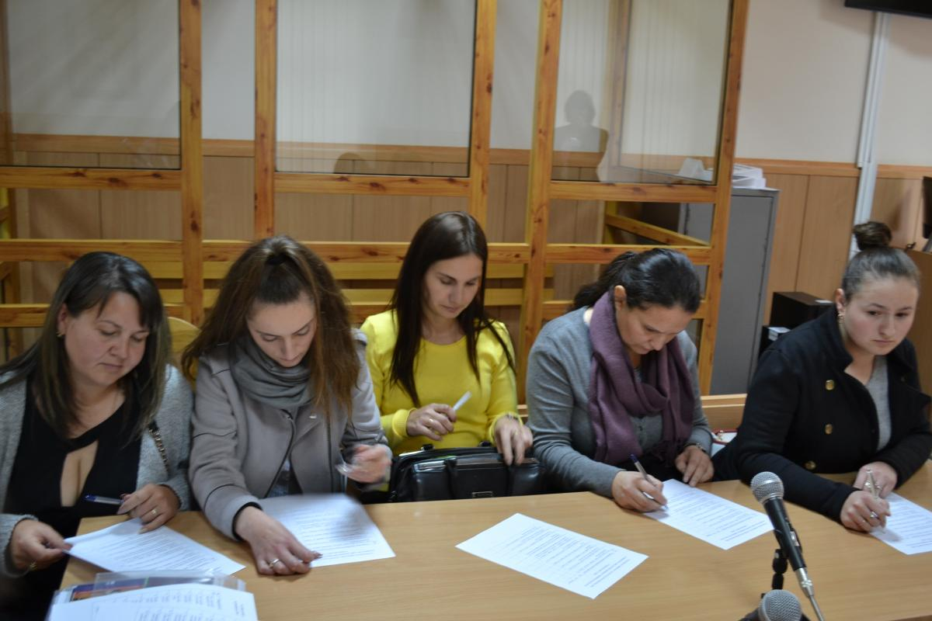
Sondajul petrecut în cadrul Zilei Ușilor Deschise a demonstrat cunoștința vizitatorilor după cum urmează:
locul și rolul Curții de Apel Cahul în sistemul judiciar – 87,5%,
instanța dispune de pagina web – 83,3%,
Programul de Gestionare a Dosarelor – 62,5%,
ședințele de judecată se înregistrează audio – 95,83%,
atitudinea angajaților este la nivelul așteptărilor – 95,8%
rezultatul acestor vizite îi motivează să facă o carieră în domeniul justiției – 91,7%.

Slide 44
Necesitățile și satisfacția utilizatorilor serviciilor judecătorești
Informarea tineretului despre activitatea și serviciile publice ale instanței de judecată

Slide 45
Acțiuni întreprinse
Masa rotundă cu prilejul 15 ani de activitate a instanței – informați studenții despre activitatea instanței;
Atelier de lucru cu avocați și procurori - discutate rezultatele sondajului printre vizitatori și datele statistice. Au fost formulate propuneri de îmbunătățire a activității instanței ;
În luna octombrie s-a petrecut Ziua Ușilor Deschise în legătură cu celebrarea Zilei Europene a Justiției Civile.

Slide 46
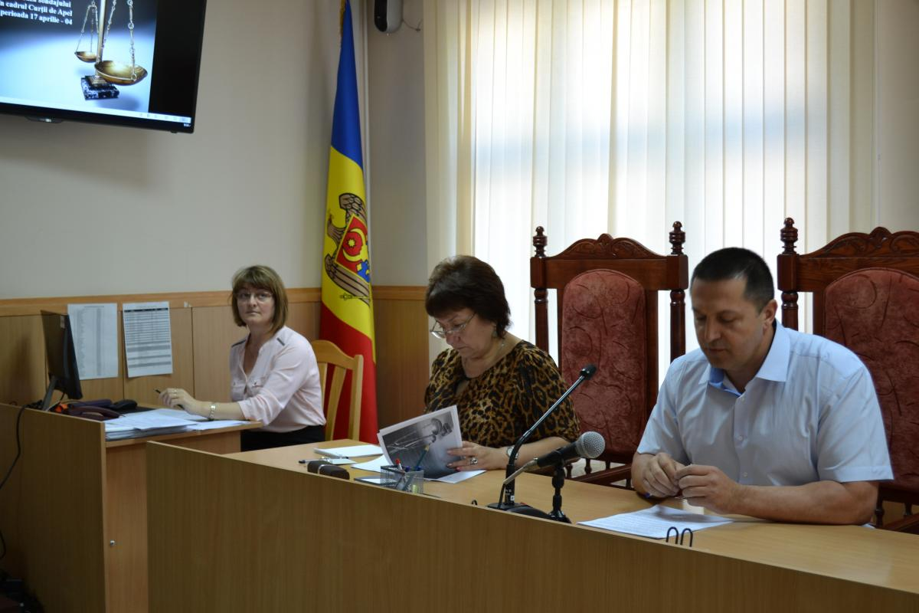
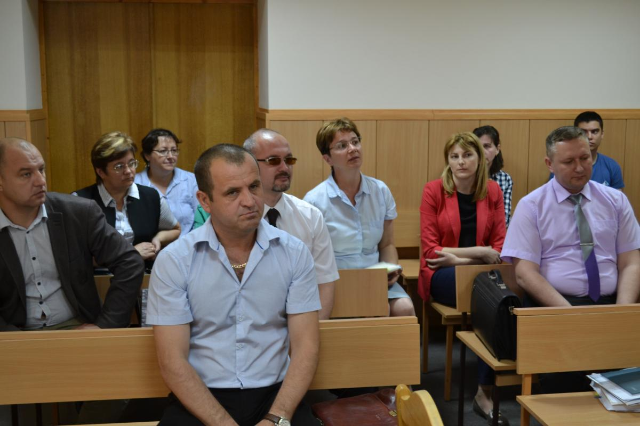
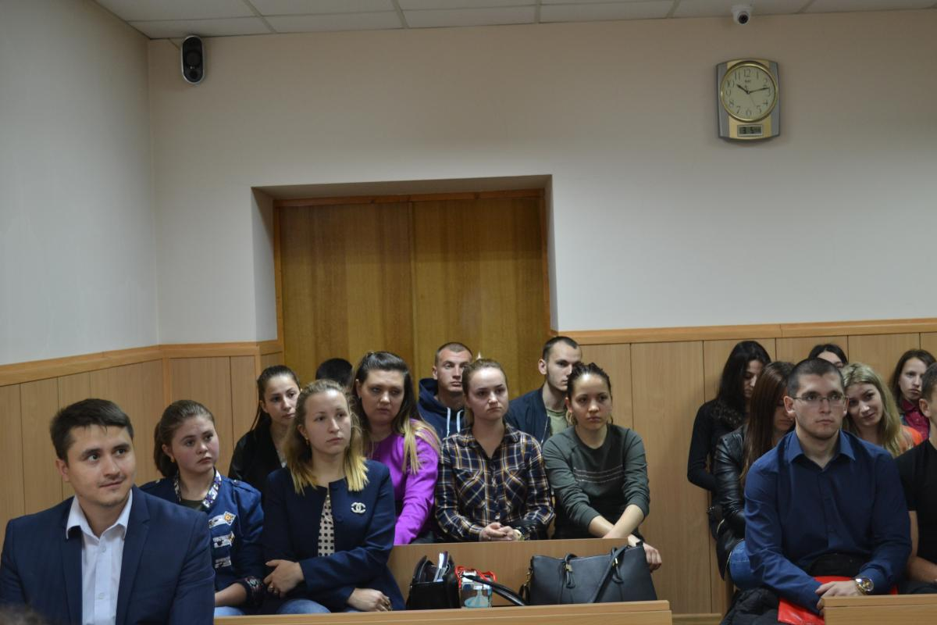
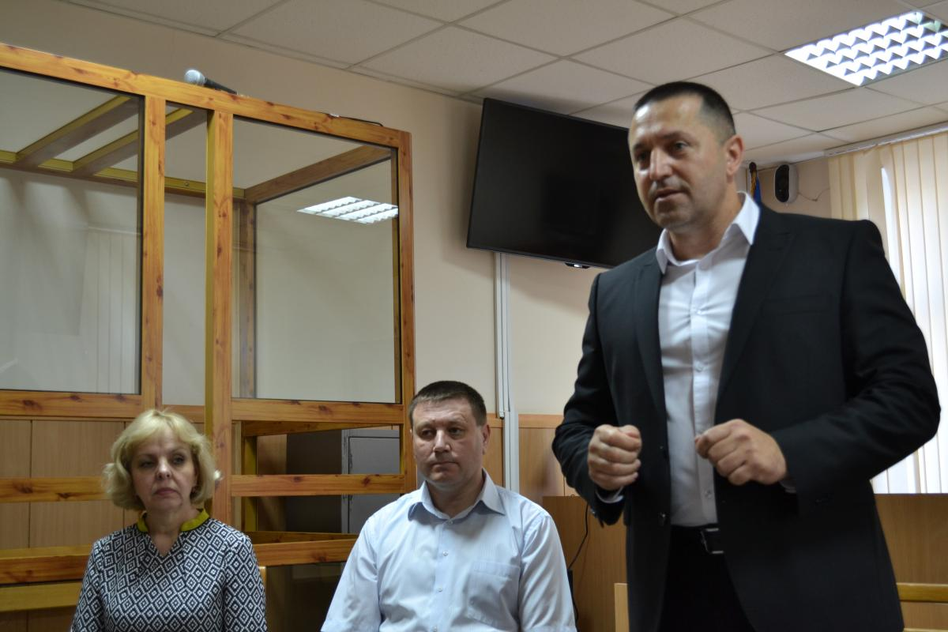
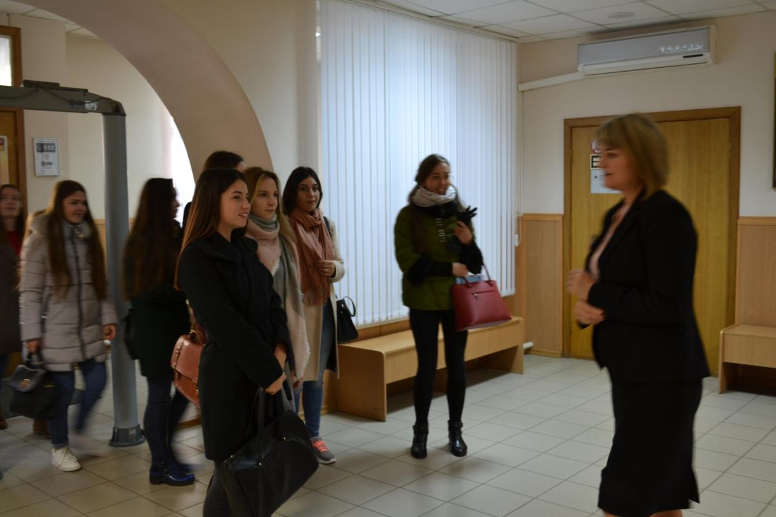
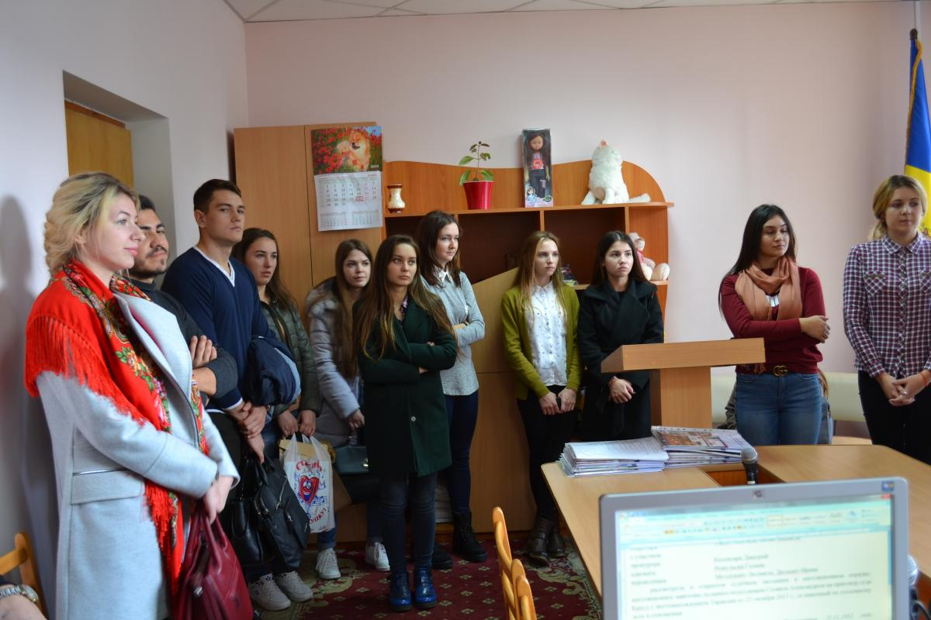
Ziua ușilor deschise la CA Cahul

Slide 47
Rezultate obținute
Rezultat scontat
Rezultatul definit
Încrederea sporită a publicului;
Îmbunătățirea serviciilor instanței;
Cultivarea unei politici de evaluare periodică a calității serviciilor judecătorești.
Informarea publicului, evaluarea activității în rezultatul acestor discuții vizite.

Slide 48
VII. Încrederea justițiabililor
Crearea Centrului de comunicare pentru oferirea informației justițiabililor și orientarea acestora în cadrul serviciilor prestate de instanță

Slide 49
Acțiuni întreprinse
Definit conceptul Centrului de Comunicare stabilit scopul, riscurile, importanța, grupurile țintă
Stabilite activitățile în cadrul Centrului conform regulamentului aprobat;
Stabilită perioada de testare a centrului și specialiștii care vor activa în centru
Testarea centrului de informații

Slide 50
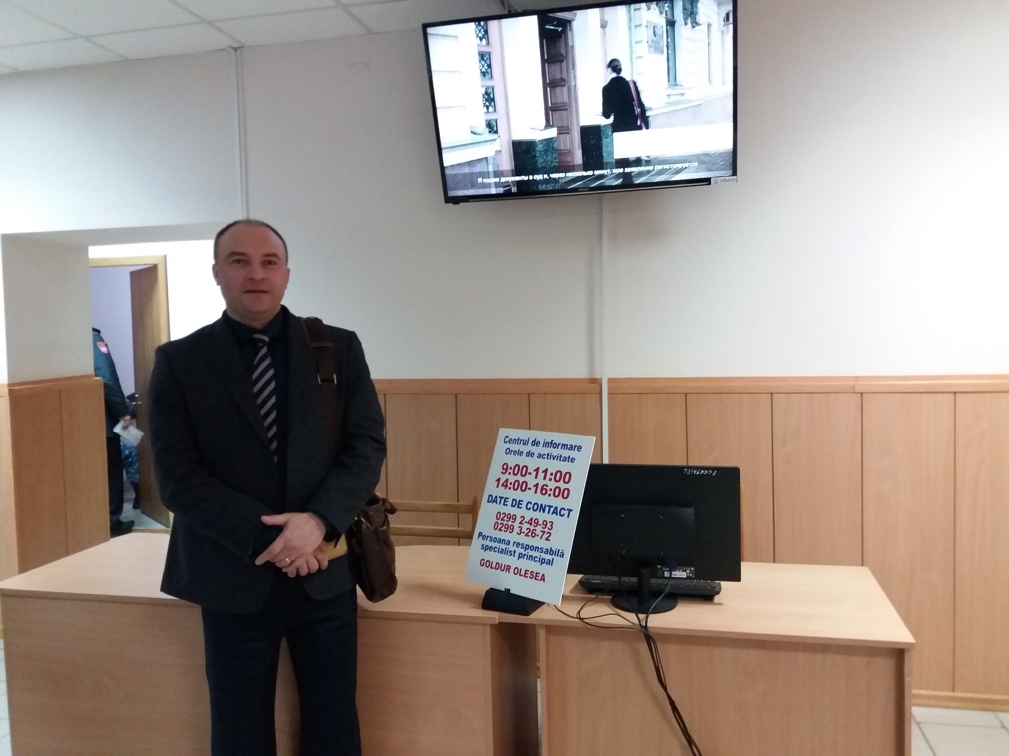
Centrul de Comunicare al CA Cahul

Slide 51
Rezultate obținute
În perioada de testare la Centru au fost înregistrate 11 adresări ale solicitanților într-un registru întocmit în acest scop.
9 solicitări din partea avocaților și procurorilor de a face cunoștință cu dosarele
O solicitare de la partea vătămată.
2 adresări s-au referit la concretizarea conținutului hotărârii Judecătoriei Cahul și încheierii instanței de apel.

Slide 52
VII. Încrederea justițiabililor
Îmbunătățirea serviciilor oferite pe pagina web

Slide 53
Acțiuni întreprinse
Instruirea specialistului principal în serviciu monitorizare și relații publice în luna mai anul 2018.
Familiarizarea specialistului principal în serviciu monitorizare și relații publice cu ghidul administratorului paginii web a instanței de judecată.
Actualizarea permanentă a informației pe pagina web, comunicate cu referire la evenimentele organizate în cadrul instanței și alte aspecte legate de activitatea instanței.

Slide 54
Rezultate obținute
Transparență sporită a instanței;
Informarea largă a publicului despre activitățile instanței (comunicate privind activitățile de instruire – 7; comunicate cu alt conținut – 3; informații privind condițiile de desfășurare a concursului-29);
Diseminarea informației privind statisticile și performanța instanței (Ședința de raportare a activității instanței pentru perioada anului 2017; raport privind gradul de satisfacție a vizitatorilor-1; Raport sondaj justițiabili ; Raport sondaj cu angajații; Note informative-3 );
Dialog cu publicul. (Studenți, procurori, avocați)

